Slide 1
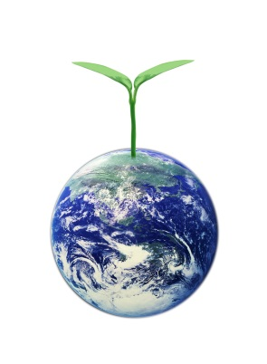
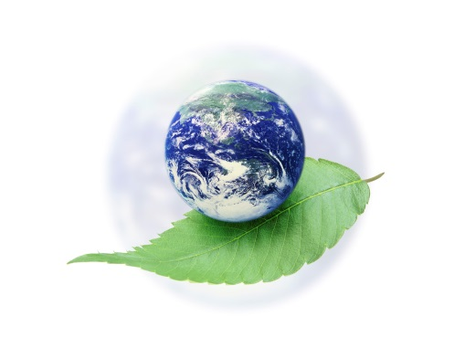
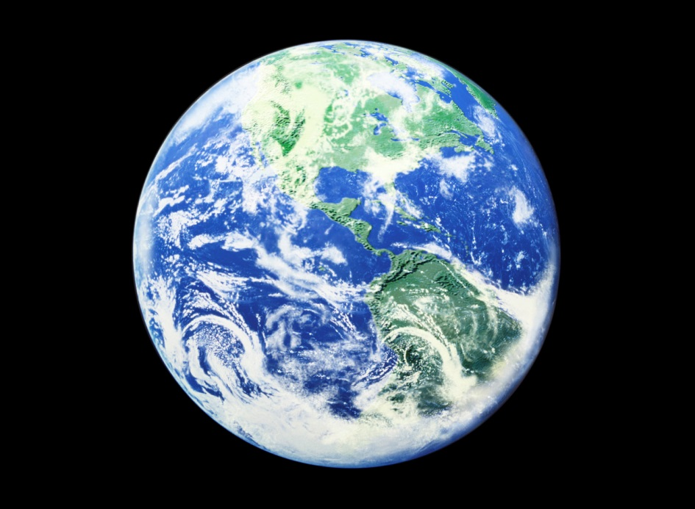
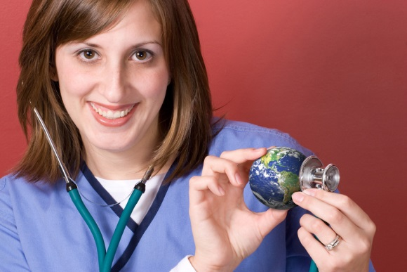
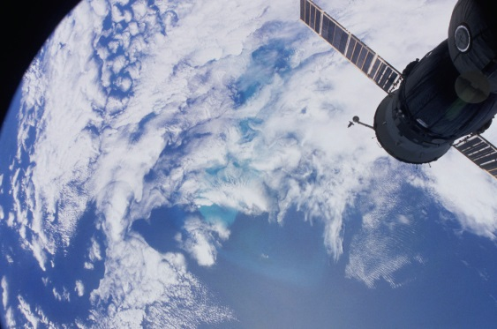
102.1 Člověk a planeta Země
Elektronická učebnice - I. stupeň Základní škola Děčín VI, Na Stráni 879/2 – příspěvková organizace Svět kolem nás
Autor: Mgr. Alena Horová
Notes:
Víte, kdo způsobuje angínu, chřipku, nebo neštovice?

Slide 2
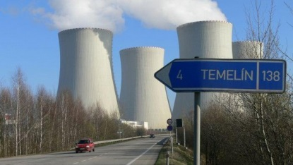
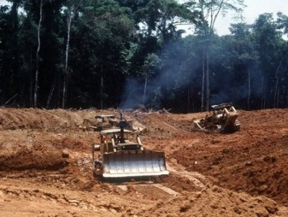
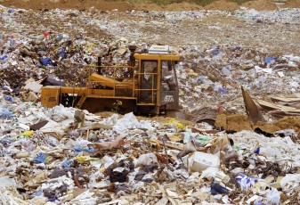
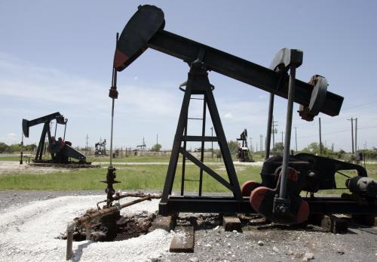
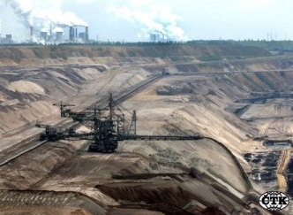
102.2 Co už víš?
Elektronická učebnice - I. stupeň Základní škola Děčín VI, Na Stráni 879/2 – příspěvková organizace Svět kolem nás
POTŘEBY LIDÍ SE STÁLE ZVYŠUJÍ
dříve bylo např. auto, počítač nebo televize velmi nákladnou věcí
→ dnes každá rodina tyto předměty běžně užívá
→ ročně jsou vyrobeny miliony kusů
→ čím více zboží lidé vyrobí, tím více spotřebují surovin
KAŽDÝ DEN
25 000 lidí zemře nedostatkem vody
vyprodukujeme 10 tun atomového odpadu
vyhodíme 60 t umělohmotných obalů do moře
vyhyne 5 rostlinných a živočišných druhů
SUROVINY, STERÉ NÁM ZEMĚ POSKYTUJE
nerostné suroviny: - ropa
- zemní plyn
- uhlí
- rudy (taví se z nich kovy)
přírodní zdroje: - voda
- dřevo
Lidé se k těmto zdrojům chovají velmi nešetrně.
Každá těžba je velkým zásahem do krajiny a přírodní rovnováhy.
V Evropě výrazně poklesly zásoby pitné vody.
Obrovské plochy deštných pralesů jsou nenávratně zničeny.
POŠKOZOVÁNÍ ŽIVOTNÍHO PROSTŘEDÍ
těžba nerostných surovin
znečišťování vod
znečišťování ovzduší
produkce odpadu z domácností a továren
znehodnocení půd

Slide 3
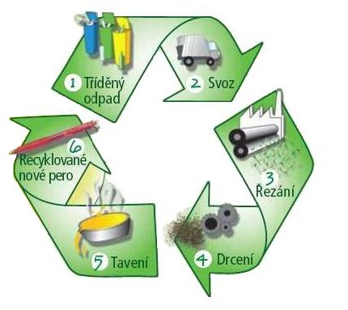
102.3 Jaké si řekneme nové termíny a názvy?
Elektronická učebnice - I. stupeň Základní škola Děčín VI, Na Stráni 879/2 – příspěvková organizace Svět kolem nás
GLOBÁLNÍ PROBLÉMY = CELOSVĚTOVÉ
na Zemi vše souvisí se vším → malý zásah v jedné oblasti může způsobit velké škody jinde
př: ovzduší je nejvíce znečišťováno v Evropě a USA → dochází ke zvyšování teploty v atmosféře
→ na severním a jižním pólu tají ledovce
ŘEŠENÍ GLOBÁLNÍCH PROBLÉMŮ
civilizace je založena na výrobě a spotřebě zboží → lidé produkují přebytek zboží
→ musíme přestat plýtvat!!!
výroba elektrické energie v ekologicky šetrných elektrárnách (sluneční, větrné)
vývoj úsporných strojů či motorů na alternativní pohon
naučit se znovu zpracovávat suroviny (recyklace)
RECYKLACE
= opětovné zužitkování materiálu, který
by se jinak stal odpadem
př: plasty, papír, sklo…
ORGANIZACE NA OCHRANU PŘÍRODY
existuje řada ekologických sdružení
→ zveřejňují informace o stavu životního prostředí
→ pomáhají s obnovou lesů a recyklací
→ provádí ekologickou osvětu
př: Hnutí Duha, Děti Země, Greenpeace (mezinár.org.)

Slide 4
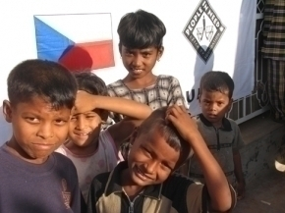
102.4 Co si řekneme nového?
Elektronická učebnice - I. stupeň Základní škola Děčín VI, Na Stráni 879/2 – příspěvková organizace Svět kolem nás
Život lidí na planetě Zemi
VYSPĚLÉ STÁTY A CHUDÉ ZEMĚ
na Zemi žije 6 miliard lidí (přibližně 730 000 000 v Evropě)
CHUDÉ STÁTY
Afričanů, kteří trpí naprostým nedostatkem potravin, je na Zemi
přibližně stejné množství jako obyvatel v Evropě
→ řada států ve střední Africe a Asii se potýká s přelidněním
→ lidé trpí nedostatkem potravin a lékařské péče
→ šíří se nejrůznější epidemie (např. malárie)
situaci zhoršují i časté vojenské konflikty
(příčiny bývají náboženské a politické)
VYSPĚLÉ STÁTY
ve vyspělém státu funguje školství, zdravotnictví, rozvíjí
se zde obchod a služby, lidé si mohou dovolit utrácet peníze
za věci, které nejsou nezbytně nutné k život
→ je zde vysoká životní úroveň
POMOC CHUDÝM ZEMÍM
lidé z vyspělých zemí se snaží pomoci prostřednictvím
humanitárních organizací → získávají peníze ze sbírek a darů,
poté nakupují potraviny, léky, šatstvo a dopraví je potřebným
nejúčinnější je obyvatele chudých zemí vzdělávat
→ budou schopni své problémy řešit sami bez cizí pomoci
nejznámější česká humanitární společnost – Člověk v tísni

Slide 5
102.5 Co si pamatujete?
Elektronická učebnice - I. stupeň Základní škola Děčín VI, Na Stráni 879/2 – příspěvková organizace Svět kolem nás
Za pomoci obrázku vysvětli pojem
RECYKLACE.
Jak se nazývá surovina, ze které se vyrábí nafta a benzin?
Pevná nerostná surovina využívána ke spalování.
Základní podmínka života na Zemi – chemická značka : H2O.
Jakým cizím slovem označujeme plošnou nákazu,
která zasáhne velké množství lidí?
Pohovořte o problematice znečištění planety.
Vysvětlete pojem GLOBÁLNÍ PROBLÉMY.
Co může každý z nás udělat pro ochranu přírody?
Jaké organizace na ochranu přírody znáte?

Slide 6
102.6 Něco navíc pro šikovné
Elektronická učebnice - I. stupeň Základní škola Děčín VI, Na Stráni 879/2 – příspěvková organizace Svět kolem nás
ZJISTĚTE, CO ZNAMENAJÍ TYTO ZNAČKY.

Slide 7
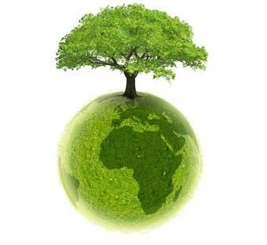
102.7 CLIL
Elektronická učebnice - I. stupeň Základní škola Děčín VI, Na Stráni 879/2 – příspěvková organizace Svět kolem nás
paper bags
environmentalist organization
wind power plant
recycling work
recycling
waste separation
ECOLOGY
solar (thermal) power station

Slide 8
102.8 Test znalostí
Elektronická učebnice - I. stupeň Základní škola Děčín VI, Na Stráni 879/2 – příspěvková organizace Svět kolem nás
Co nepatří mezi nerostné suroviny? dřevo ropa uhlí zemní plyn | 3. Co je humanitární organizace? organizace pomáhající lidem v tísni divadelní organizace organizace na ochranu přírody organizace na ochranu zvířat
Co je recyklace? opětovné zpracování materiálu proces, při kterém vzniká tornádo cyklistická disciplína název nemoci | 4. Která z organizací neslouží pro ochranu přírody? Greenpeace Hnutí Duha Děti Země Člověk v tísni
Správné odpovědi:
a
a
a
d
Test na známku

Slide 9
Elektronická učebnice - I. stupeň Základní škola Děčín VI, Na Stráni 879/2 – příspěvková organizace Svět kolem nás
102.9 Použité zdroje, citace
Obrázky z databáze klipart (slide 1)
http://nd01.jxs.cz/957/769/75cec8971c_35953389_o2.jpg (slide 2)
http://i3.cn.cz/1219142183_200808190204_EEE_1.jpg (slide 2)
http://i3.cn.cz/1216068483_FO01131104.jpg (slide 2)
http://media.novinky.cz/214/92147-top_foto1-evrwm.jpg?1351852201 (slide 2)
http://www.jihoceske-trideni.cz/matprop/clanky_trideni/ilustracni_fotografie/skladka.jpg (slide 2)
http://www.pilotpen.cz/UserFiles/image/Recyklace.JPG (slide 3,5)
http://www.iprima.cz/sites/default/files/image_crops/image_620x349/9/22323_clovek-v-tisni-logo_image_620x349.jpg (slide 4)
http://old.clovekvtisni.cz/download/pagePhotos/texts_177.jpg (slide 4)
http://ekologickadrogerie.cz/obrazky/eko1.jpg (slide 7)
http://www.toulcuvdvur.cz/images/stories/eko-znaky.jpg (slide 6)
http://www.nazeleno.cz/Files/ResizedImages/FckGallery/Nov%C3%BD%20objekt%20-%20WinRAR%20ZIP%20archiv.zip/RecyclingSymbolGreen_-1x250.jpg (slide 6)
http://oidnes.cz/10/082/maxi/MBB35353d_zebod.jpg (slide 6)
http://www.ckrumlov.cz/obr/aktual/region/12816b.jpg (slide 6)

Slide 10
Elektronická učebnice - I. stupeň Základní škola Děčín VI, Na Stráni 879/2 – příspěvková organizace Svět kolem nás
102.10 Anotace
Autor | Mgr. Alena Horová
Období | 01 – 06/2013
Ročník | 4. a 5. ročník
Klíčová slova | Země, znečištění, přelidnění, humanitární organizace, ochrana, recyklace
Anotace | Prezentace popisující problematiku poškozování a ochrany životního prostředí.

